Slide 1


Realizado por:
Luisa García
Mesa 3
Presentación
INVESTIGANDO
SOBRE IAAC
Infraestrtuctura II
DigitalHouse

Slide 2
Índice de
01. Terraform
CONTENIDOS
02. Ansible
03. CloudFormation

Slide 3
01
Investigación:
Terraform

Slide 4
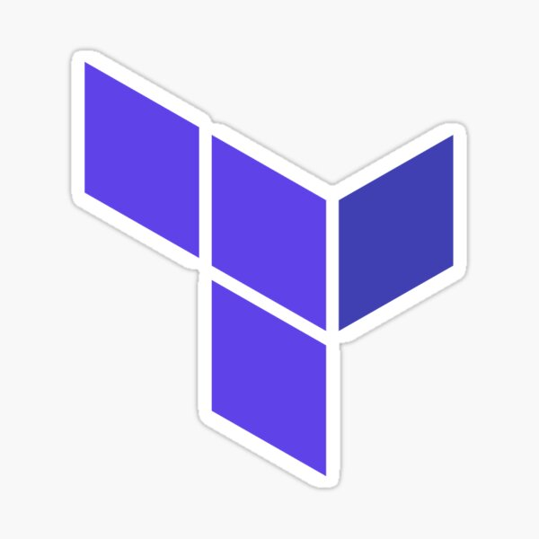
Es multiplataforma?
Terraform es una herramienta multiplataforma, está diseñado para funcionar en diferentes sistemas operativos como Linux, macOS y Windows. Esto es posible porque Terraform es un programa compilado que puede ejecutarse en cualquier plataforma compatible con el compilador Go. Además, Terraform permite gestionar la infraestructura en una amplia variedad de plataformas de nube como AWS, Azure, Google Cloud, Oracle Cloud, entre otras, lo que lo hace ideal para la administración de infraestructura multi-nube.

Slide 5

¿En qué lenguaje está creado Terraform?
Terraform está escrito en Go (también conocido como Golang). Go es un lenguaje de programación desarrollado por Google, conocido por ser eficiente, concurrente y por facilitar la creación de software escalable. Terraform aprovecha estas características para gestionar infraestructuras de forma eficiente y a gran escala.

Slide 6

¿Dónde puedo encontrar la información de cómo se utiliza?
La información sobre cómo utilizar Terraform está disponible en su documentación oficial en https://developer.hashicorp.com/terraform/docs. En esta documentación puedes encontrar guías de inicio rápido, ejemplos detallados, referencias sobre los bloques de configuración y sobre cómo integrar Terraform con distintos proveedores de servicios en la nube

Slide 7
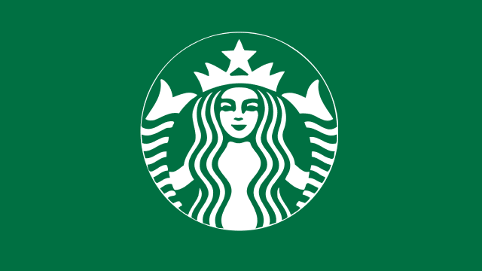
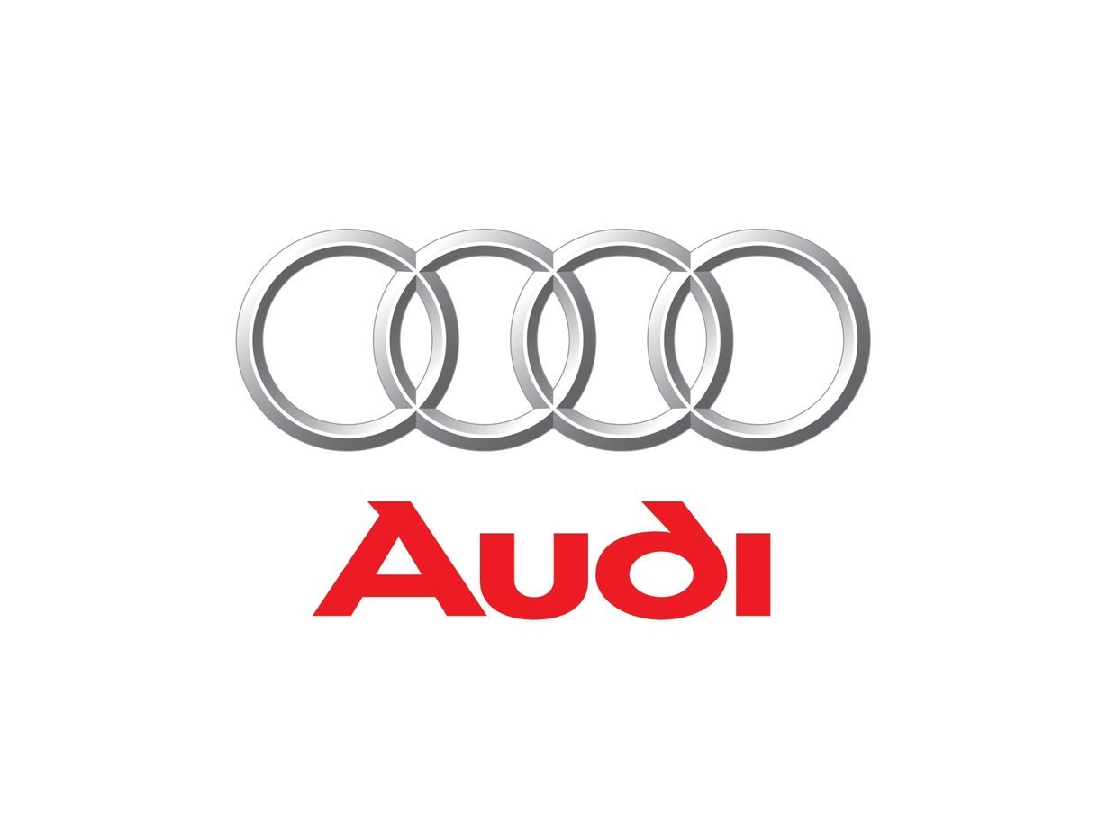
Casos de éxito
Starbucks: Utilizó Terraform para gestionar la infraestructura en múltiples nubes y mejorar su capacidad para desplegar nuevas aplicaciones. Esto les permitió automatizar y estandarizar el aprovisionamiento de recursos a nivel global.
Audi: Usó Terraform para migrar su infraestructura a la nube, logrando una mayor flexibilidad y control sobre sus sistemas, lo que resultó en mejoras en la velocidad y eficiencia del desarrollo de software.

Slide 8
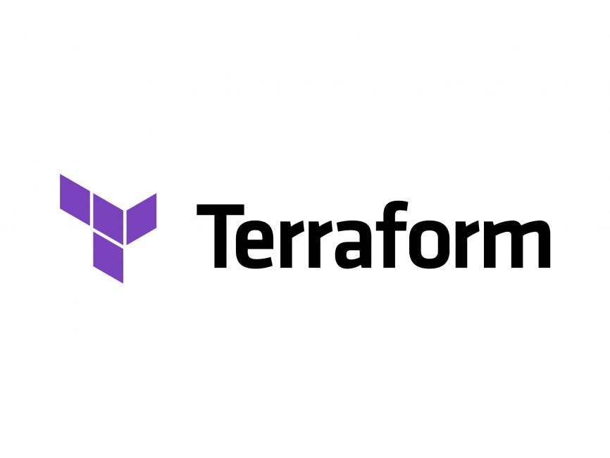
Con sus palabras elaborar una definición de la herramienta.
Terraform es una herramienta de infraestructura como código (IaC) que permite definir, aprovisionar y gestionar infraestructura en la nube de manera automatizada y repetible. Utiliza archivos de configuración para describir los recursos y puede trabajar con múltiples proveedores como AWS, Azure y Google Cloud.

Slide 9
02
Investigación:
Ansible

Slide 10
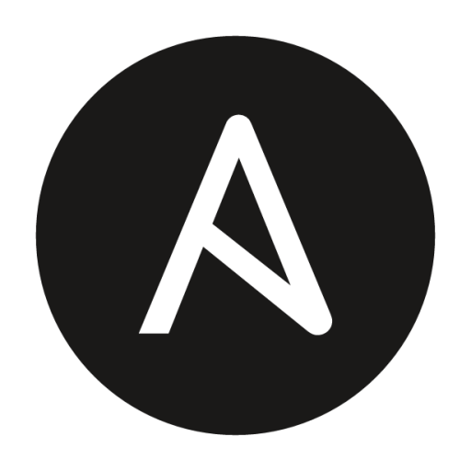
Es multiplataforma?
Sí, Ansible es multiplataforma. Según la documentación oficial, Ansible puede gestionar servidores en múltiples sistemas operativos como Linux, macOS, y Windows. Aunque el controlador de Ansible (donde se ejecutan los playbooks) normalmente corre en sistemas basados en Unix/Linux, puede gestionar la configuración y automatización en una variedad de plataformas gracias a su enfoque sin agente (agentless) usando SSH o WinRM para Windows.

Slide 11
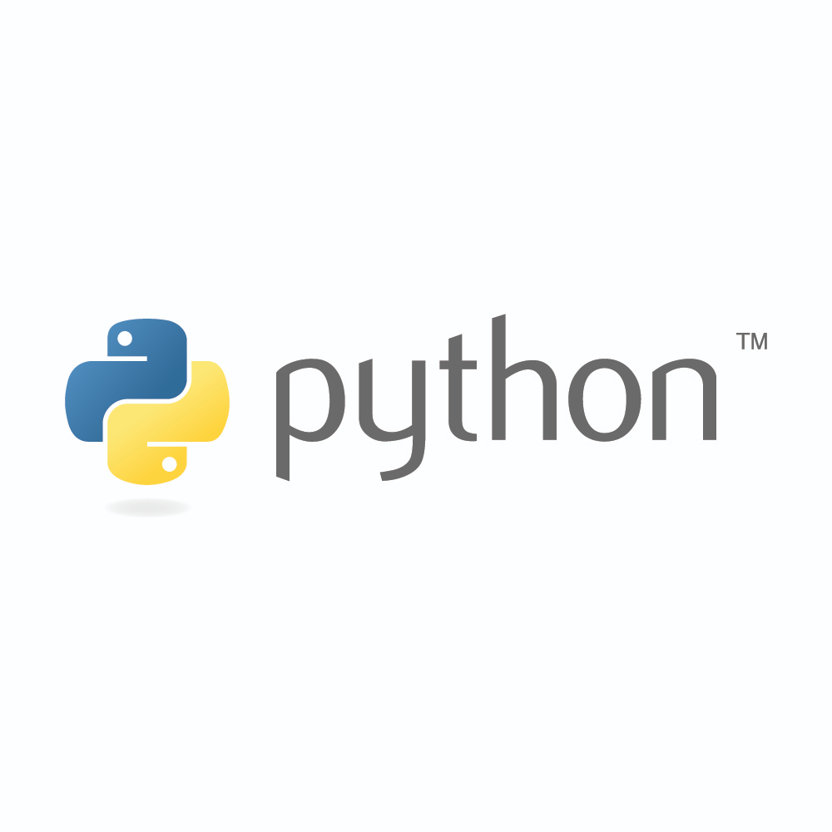
¿En qué lenguaje está creado Ansible?
Ansible está escrito en Python. Python es conocido por ser un lenguaje flexible y fácil de usar, lo que facilita la extensión y personalización de Ansible a través de módulos y plugins escritos en este mismo lenguaje.

Slide 12

¿Dónde puedo encontrar la información de cómo se utiliza?
La información sobre cómo utilizar Ansible está disponible en su documentación oficial en https://docs.ansible.com. En la documentación puedes encontrar guías de inicio, ejemplos de playbooks, documentación sobre los módulos disponibles y referencias detalladas sobre las funcionalidades de Ansible.

Slide 13


Casos de éxito
NASA: Utilizó Ansible para gestionar y automatizar la infraestructura de sistemas críticos, mejorando la velocidad de los despliegues y el control sobre el aprovisionamiento de recursos en sus entornos de desarrollo y producción.
Twitter: Implementó Ansible para automatizar la gestión de configuraciones a gran escala, lo que les permitió mejorar la velocidad de despliegue de software y la eficiencia operativa.

Slide 14
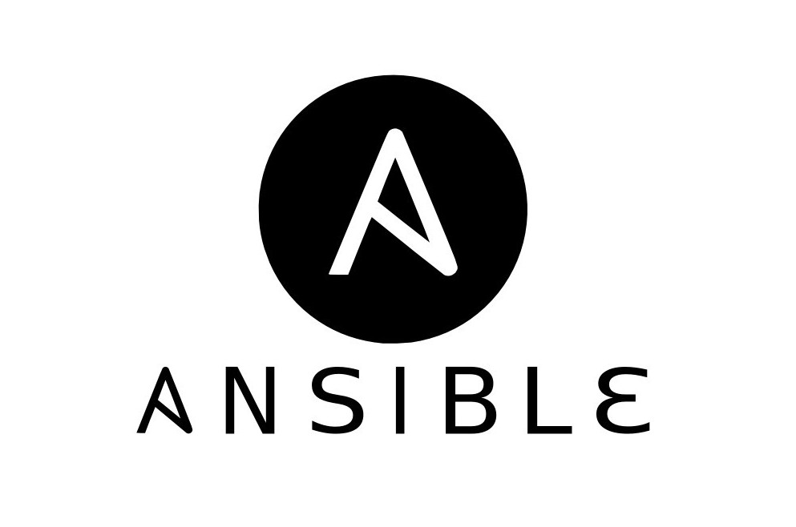
Con sus palabras elaborar una definición de la herramienta.
Ansible es una herramienta de automatización de TI que permite gestionar configuraciones, desplegar aplicaciones y orquestar tareas en servidores de forma simple y sin necesidad de instalar agentes.

Slide 15
03
Investigación:
CloudFormation

Slide 16
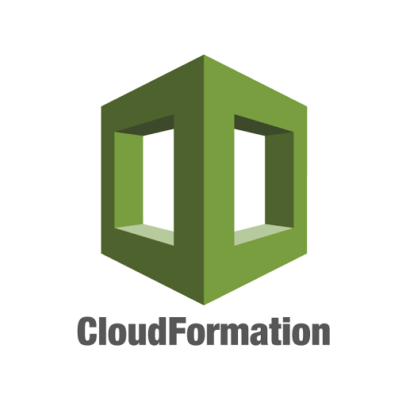
Es multiplataforma?
No, CloudFormation no es multiplataforma. Según la documentación oficial, está diseñado exclusivamente para la gestión de recursos dentro del ecosistema de Amazon Web Services (AWS).

Slide 17
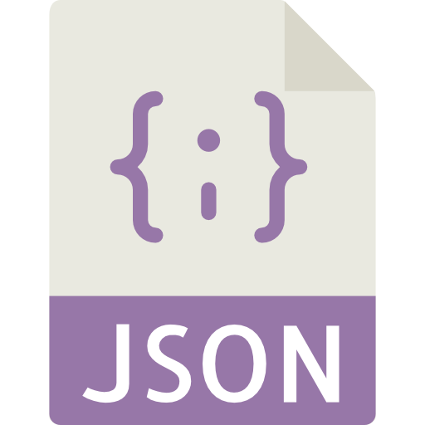
¿En qué lenguaje está creado Ansible?
CloudFormation no es una herramienta basada en un lenguaje de programación específico como tal, pero permite a los usuarios definir su infraestructura mediante archivos de configuración en JSON o YAML. Estos lenguajes de marcado son utilizados para describir y declarar los recursos de AWS que se desean aprovisionar y gestionar.

Slide 18
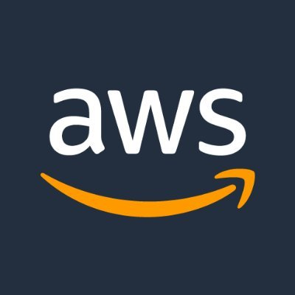
¿Dónde puedo encontrar la información de cómo se utiliza?
La información sobre cómo utilizar AWS CloudFormation se puede encontrar en https://docs.aws.amazon.com/AWSCloudFormation/latest/UserGuide/Welcome.html. Aquí puedes encontrar guías sobre cómo crear plantillas en JSON o YAML, gestionar stacks, ejemplos de implementación y detalles sobre los recursos soportados por CloudFormation.

Slide 19

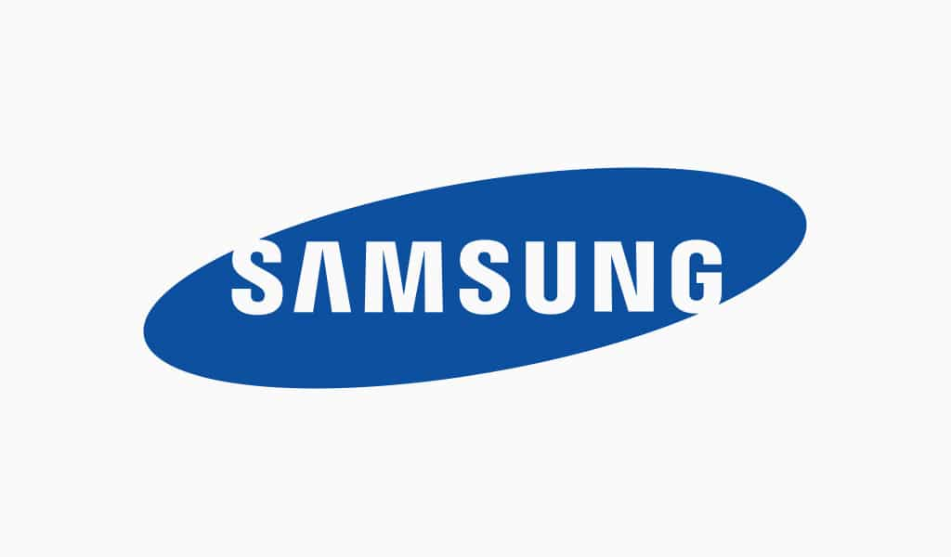
Casos de éxito
Coca-Cola: Utilizó CloudFormation para automatizar el despliegue y la gestión de su infraestructura en la nube, reduciendo los tiempos de aprovisionamiento de semanas a minutos.
Samsung: Utilizó CloudFormation para crear un entorno de desarrollo ágil y flexible en AWS, automatizando la creación de entornos de prueba y producción.

Slide 20
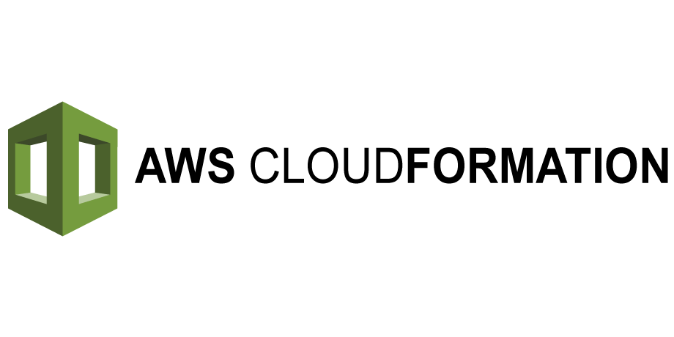
Con sus palabras elaborar una definición de la herramienta.
AWS CloudFormation es una herramienta que permite definir y gestionar infraestructura en AWS a través de archivos de configuración en JSON o YAML, automatizando el aprovisionamiento y administración de recursos en la nube de forma segura y repetible.

Slide 21
Muchas
GRACIAS

